Slide 1
Web Programming Basic – Form and Inputs
Pitch Deck
20xx
</
} /> [
/>
Write by Muhamad Firly Ramadan

Slide 2
</ Table of contents
{01}
{04}
Form in HTML
{02}
Button, Select, Textarea, Label
How Form Work
{03}
Inputs Tag in HTML
{05}
Assignment

Slide 3
01
Form in HTML
Pitch Deck
20xx
</>
} /> [

Slide 4
</ What is Form?
Form adalah sebuah elemen di dalam HTMl yang digunakan untuk membuat formulir. Form biasanya berisi input yang nantinya nilai dari setiap input akan di lakukan grouping melalui form dan data yang di hasilkan bisa di proses oleh server web.
</>

Slide 5
02
How Form Work
Pitch Deck
20xx
</>
} /> [

Slide 6
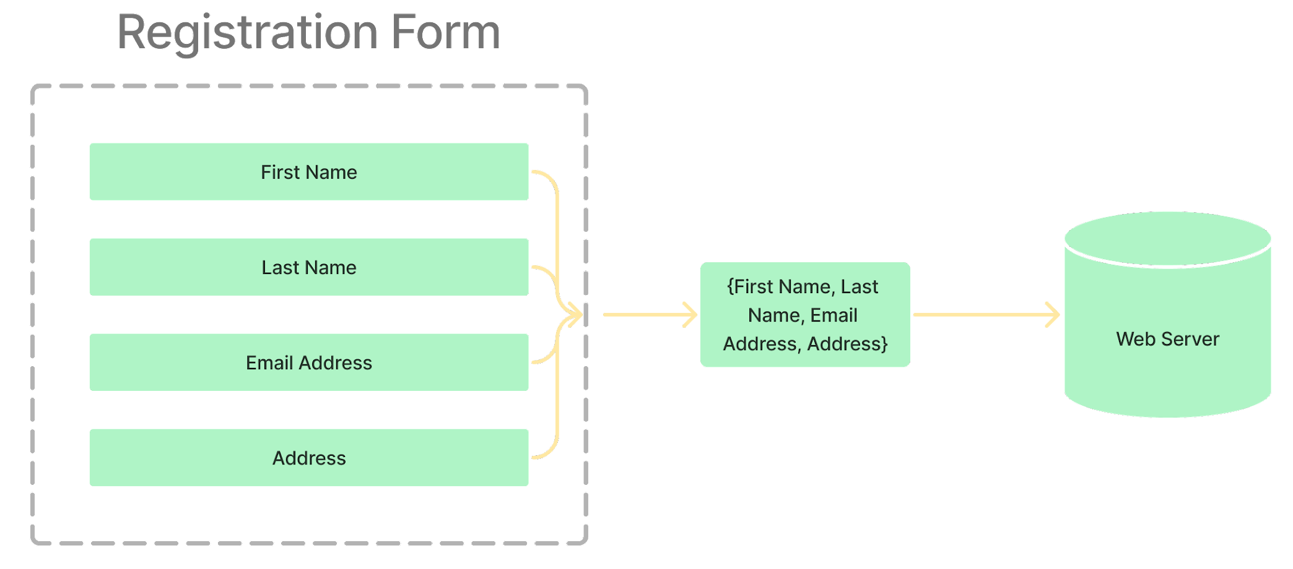
</ How Form Work?
Form bekerja dengan cara mengelompokan input yang dimasukan oleh pengguna yang nantinya data yang di hasilkan akan di bentuk dalam format yang sesuai lalu di teruskan dan di proses oleh web server.
</>

Slide 7
</ Hirarki
/> **
Form Element
Inputs Element
Button Action
Berisi field input yang di perlukan.
Sebuah tombol untuk menjalankan aksi atau fungsi tertentu

Slide 8
03
Inputs Tag in HTML
Pitch Deck
20xx
</>
} /> [

Slide 9
</ What is input?
Input adalah elemen di dalam HTML yang digunakan untuk membuat berbagai jenis kontrol input, Seperti teks, angka, email, tanggal dan lain lain. Input berfungsi untuk mengumpulkan data dari pengguna melalui form.
</>

Slide 10
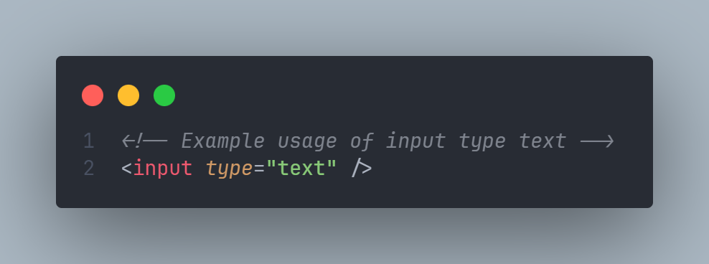
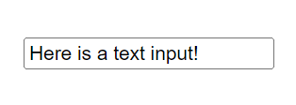
</ Input Type Text
Input bertipe teks biasanya digunakan untuk mengumpulkan data berupa teks seperti nama pengguna, Alamat pengguna dan lain lain.
Kode:
Hasil:
</>

Slide 11


</ Input Type Email
Input bertipe email memiliki fungsi yang mirip dengan teks, hanya saja di lengkapi validasi untuk mengenali input dari pengguna apakah pengguna menginputkan email yang valid atau bukan.
Kode:
Hasil:
</>

Slide 12
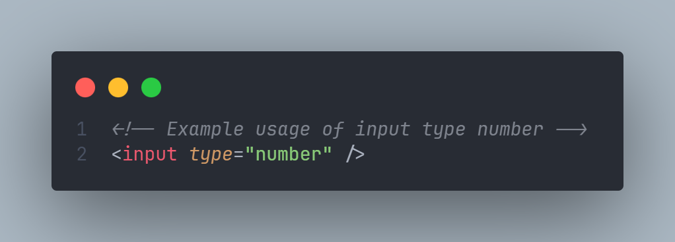
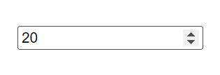
</ Input Type Number
Input bertipe number biasanya digunakan untuk mengumpulkan data berupa angka seperti Usia, Nominal uang dan lain lain yang berkaitan dengan angka.
Kode:
Hasil:
</>

Slide 13

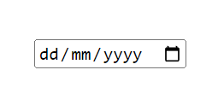
</ Input Type Date
Input bertipe date biasanya digunakan untuk mengumpulkan data berupa tanggal.
Kode:
Hasil:
</>

Slide 14

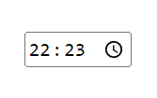
</ Input Type Time
Input bertipe time biasanya digunakan untuk mengumpulkan data berupa jam atau waktu.
Kode:
Hasil:
</>

Slide 15
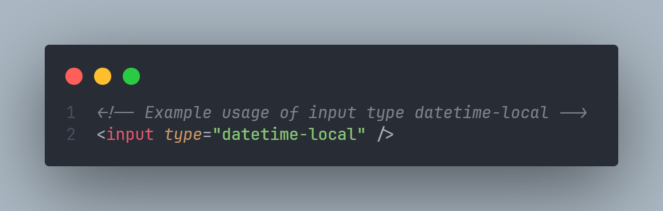
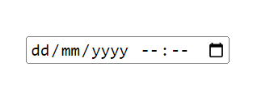
</ Input Type Datetime Local
Input bertipe datetime local biasanya digunakan untuk mengumpulkan data berupa tanggal dan waktu yang di sesuaikan dengan lokasi perangkat saat ini.
Kode:
Hasil:
</>

Slide 16

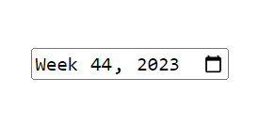
</ Input Type Week
Input bertipe week biasanya digunakan untuk mengumpulkan data yang memiliki kurun waktu satu minggu atau 7 hari.
Kode:
Hasil:
</>

Slide 17

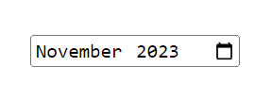
</ Input Type Month
Input bertipe month biasanya digunakan untuk mengumpulkan data berupa bulan dalam kurun waktu tahun tertentu.
Kode:
Hasil:
</>

Slide 18

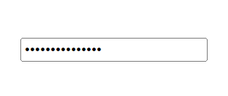
</ Input Type Password
Input bertipe password memiliki sifat yang mirip seperti teks, hanya saja setiap huruf yang di inputkan oleh pengguna akan di ganti dengan tanda khusus karena password termasuk kedalam data yang sensitif dan private.
Kode:
Hasil:
</>

Slide 19

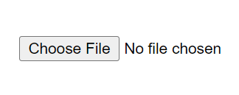
</ Input Type File
Input bertipe file digunakan untuk menangani data yang berbentuk file, Baik gambar, Dokumen, Archive dan lain lain.
Kode:
Hasil:
</>

Slide 20


</ Input Type Search
Input bertipe search biasanya digunakan untuk membuat kolom pencarian. Sama saja seperti teks hanya saja input bertipe search memiliki tombol x untuk Ketika di hover yang berfungsi membersihkan input.
Kode:
Hasil:
</>

Slide 21

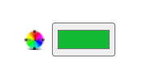
</ Input Type Color
Input bertipe color biasanya digunakan mengumpulkan input data warna yang memiliki format rgb, hsl dan hex (hexadecimal).
Kode:
Hasil:
</>

Slide 22
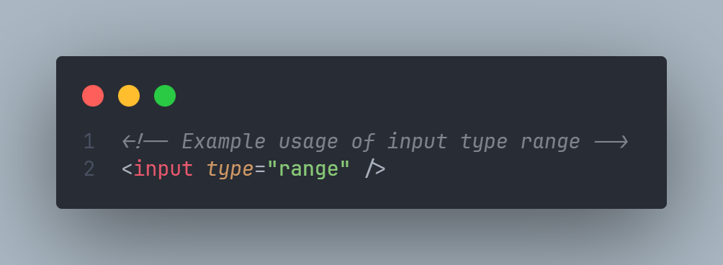

</ Input Type Range
Input bertipe range biasanya digunakan untuk mengumpulkan data dange yang berbentuk presentase dari 0 hingga 100. Bisa digunakan untuk membuat fitur Volume Controller, Progress dan lain lain.
Kode:
Hasil:
</>

Slide 23


</ Input Type URL
Input bertipe url memiliki sifat yang mirip dengan teks hanya saja memiliki validasi untuk nilai yang di inputkan oleh pengguna apakah nilai tersebut adalah url yang valid atau tidak.
Kode:
Hasil:
</>

Slide 24

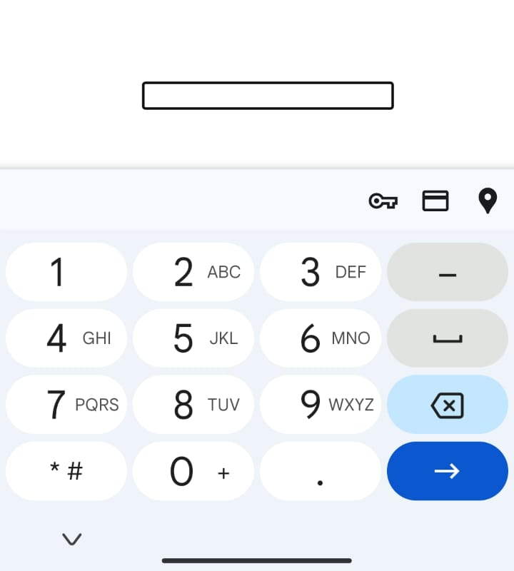
</ Input Type Tel
Input bertipe tel/telephone memiliki sifat yang mirip dengan teks ketika kita buka dengan menggunakan laptop/pc, Namun Ketika menggunakan handphone maka prompt keyboard akan berubah menjadi promt yang hanya berisikan input angka.
Kode:
Hasil(Mobile preview):
</>

Slide 25
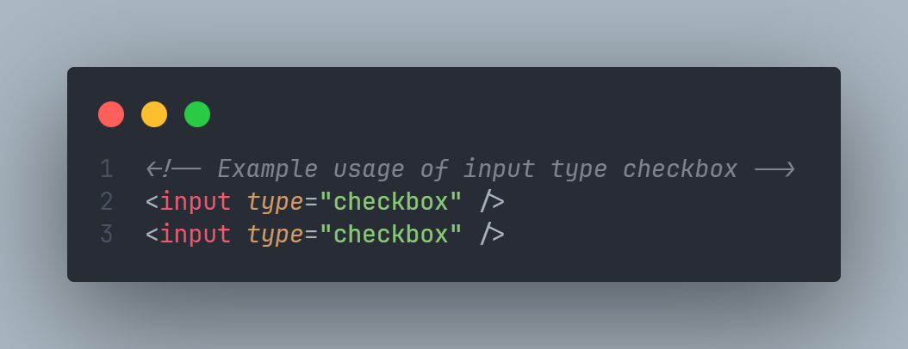

</ Input Type Checkbox
Input bertipe checkbox biasanya digunakan untuk membuat kotak centang, Yang memungkinkan pengguna untuk memilih satu atau lebih opsi yang tersedia.
Kode:
Hasil:
</>

Slide 26
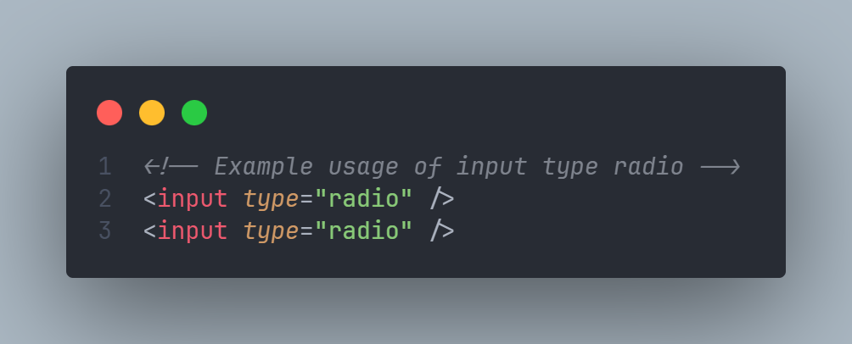

</ Input Type Radio
Input bertipe checkbox biasanya digunakan untuk membuat kotak centang, Yang memungkinkan pengguna untuk memilih satu opsi dari beberapa opsi yang tersedia.
Kode:
Hasil:
</>

Slide 27
Button, Select, Textarea, Label
04
Pitch Deck
20xx
</>
} /> [

Slide 28
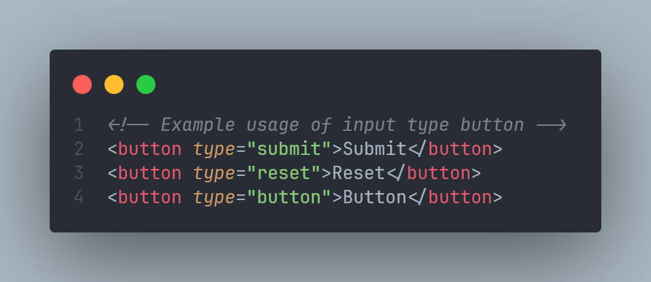
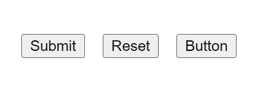
</ Button
Button atau tombol adalah elemen di dalam HTML yang biasa digunakan untuk melakukan sebuah aksi tertentu, Button memiliki berbagai macam tipe yang umum digunakan yaitu Submit, Reset dan Button.
Kode:
Hasil:
</>

Slide 29
Submit
Ketika di klik, Tombol yang memiliki tipe submit akan mengirim data di dalam formulir ke server melalui attribut action dan method.
Reset
Ketika di klik, Tombol yang memiliki tipe reset akan mengembalikan semua input yang terdapat pada form ke nilai awal (Reset value).
Button
Tombol tipe button digunakan untuk menjalankan sebuah fungsi tertentu (Custom function)
</>

Slide 30
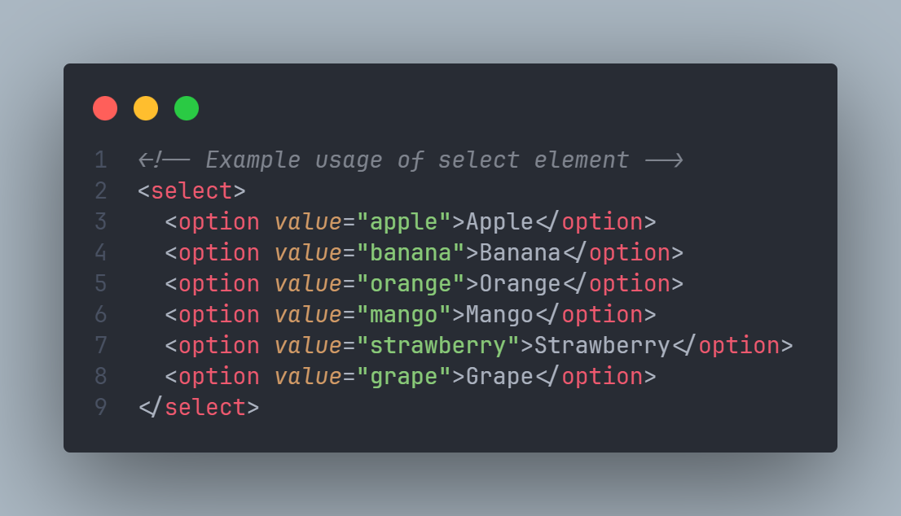
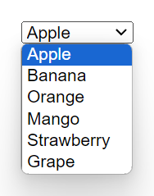

</ Select
Select element digunakan untuk membuat menu dropdown. Select memungkinkan pengguna untuk memilih satu opsi dari daftar opsi yang tersedia dimana opsi yang terpilih(Selected) akan dijadikan nilai untuk menggantikan nilai sebelumnya.
Kode:
Hasil:
Not Opened
</>
Opened

Slide 31
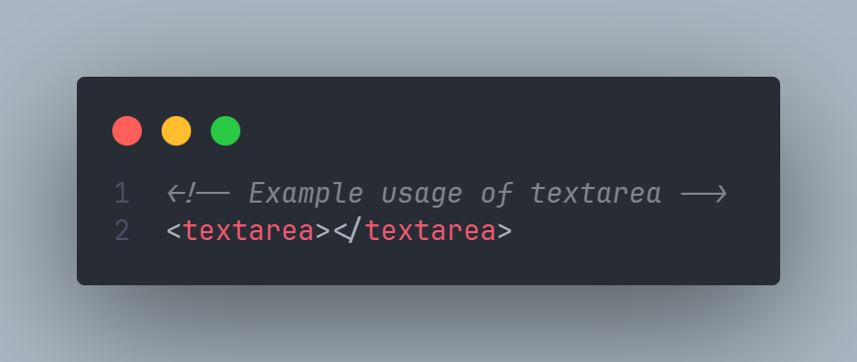
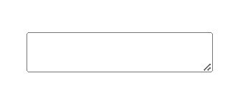
</ Textarea
Textarea memiliki fungsi yang mirip dengan teks, Hanya saja textarea biasa digunakan untuk menerima input yang Panjang dan banyak contohnya konten di dalam blog, Isi artikel dan lain lain.
Kode:
Hasil:
</>

Slide 32
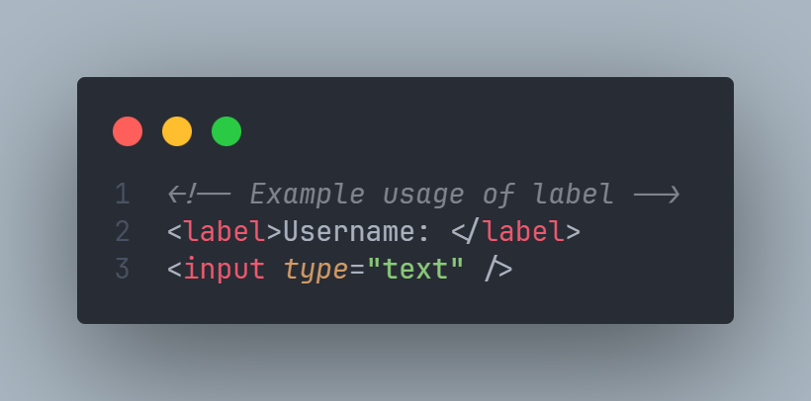
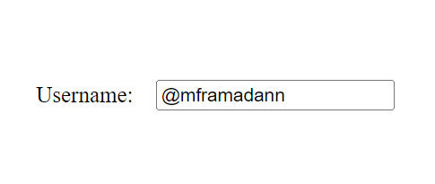
</ Label
Sama halnya seperti label product di rak mini market, Label di dalam HTML juga memiliki fungsi sebagai tanda untuk menandai elemen lainnya.
Kode:
Hasil:
</>

Slide 33
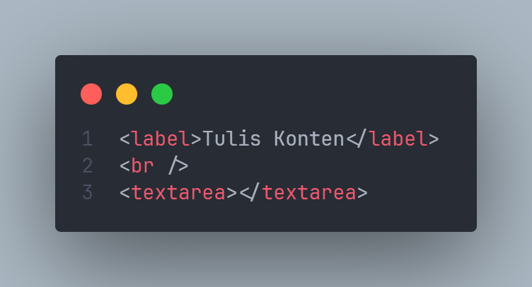
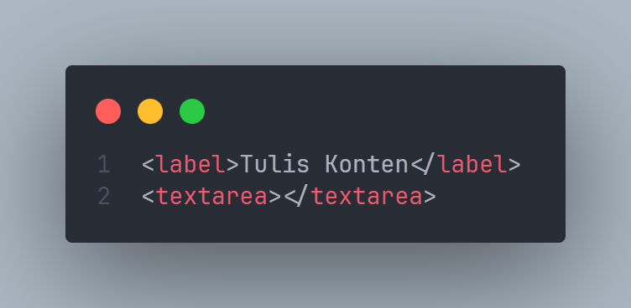
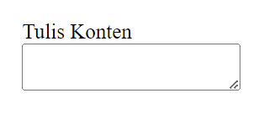
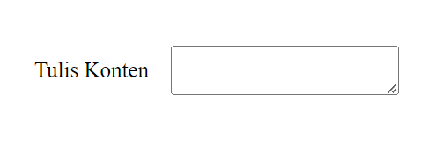
</ Tips
Untuk membuat baris baru pada HTML, Kita bisa menggunakan tag <br/>.
Dengan <br/>
Tanpa <br/>
</>

Slide 34
05
Assignment
Pitch Deck
20xx
</>
} /> [

Slide 35
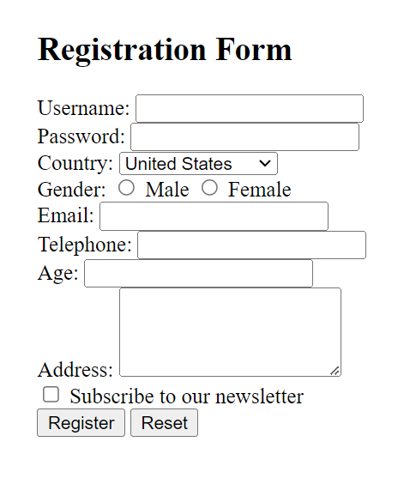
</ Penugasan
Buatlah formulir sederhana untuk registrasi pengguna di sebuah aplikasi dengan mengimplementasi konsep form dan element element lainnya yang terdapat pada materi di atas. Contoh:
} /> [
/>

Slide 36
Thanks!
Pitch Deck
20xx
</
} /> [
Do you have any questions?
muhamadfirlyramadan@gmail.com
links.alphadev.biz.id/ramadan
/>
@mframadann
Muhamad Firly Ramadan
Muhamad Firly Ramadan

